Slide 1


Формування та реалізація державної молодіжної політики в Україні в умовах децентралізації
Розвиток молодіжної політики в умовах децентралізації
Миколюк Назар,
аналітик Асоціації міст України
Київ - 2017

Slide 2
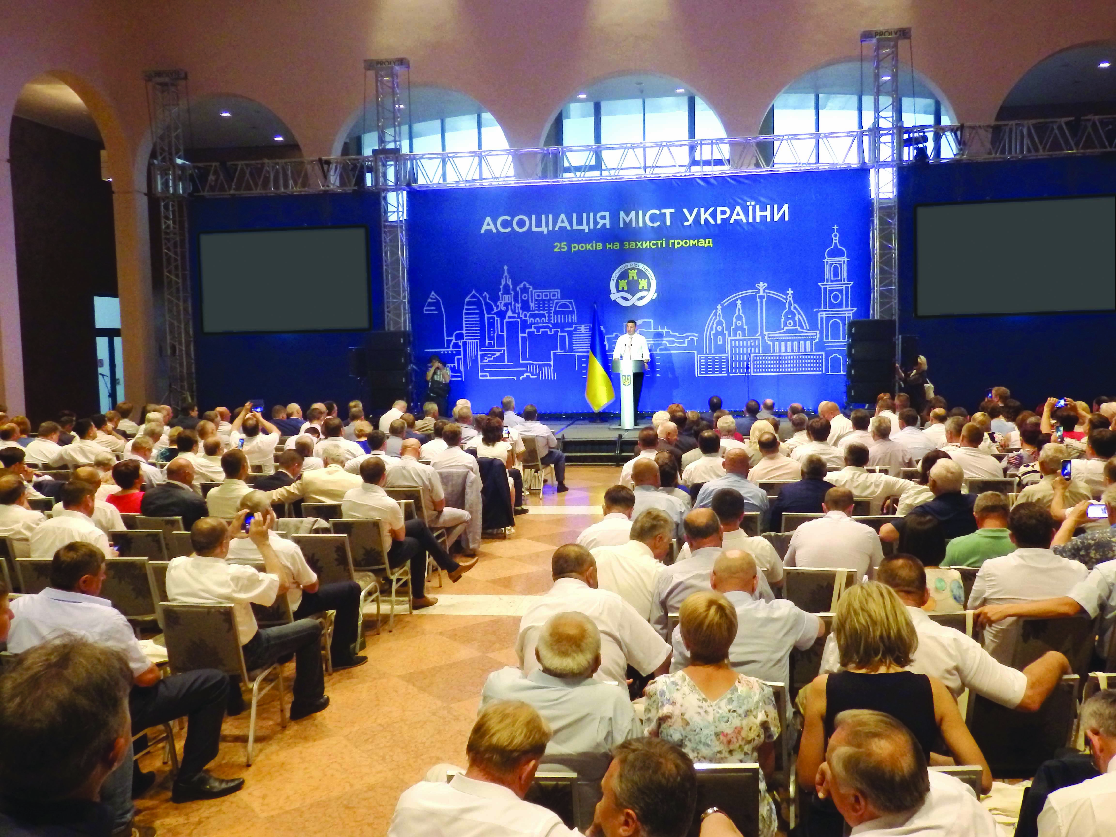

Всеукраїнська асоціація органів місцевого самоврядування «Асоціація міст України» заснована у червні 1992 року
Членами АМУ є 650 місцевих рад
(396 міських, 147 селищних, 107 сільських)
Протягом 2017 року до АМУ вступили 75 нових членів,
серед яких 52 об'єднаних територіальних громади

Slide 3
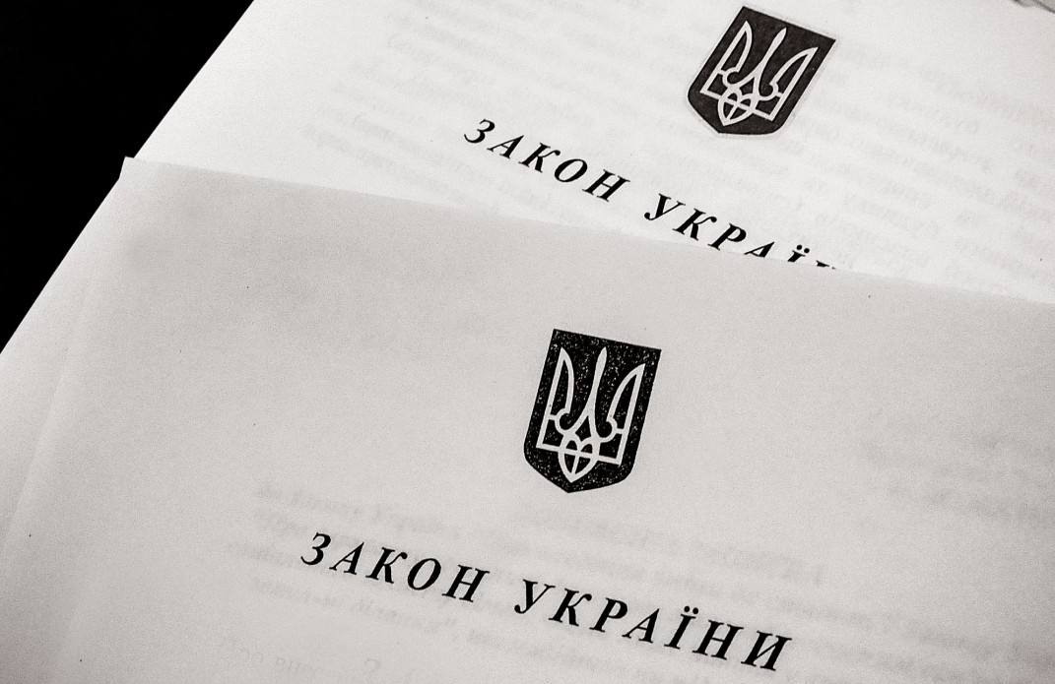
І. Нормативно-правовий вимір
розвитку молодіжної політики

Slide 4
На сьогодні існує три ланки первинного рівня місцевого самоврядування
1. Село, селище, місто районного значення
Не мають надходжень ПДФО, прямих міжбюджетних відносин, входять до складу району (координують свою діяльність через РДА)
2. Об’єднана територіальна громада
Мають надходження ПДФО та прямі міжбюджетні відносини, але входять до складу району (координують свою діяльність через РДА)
3. Місто обласного значення
Мають надходження ПДФО та прямі міжбюджетні відносини, окрема від району одиниця

Slide 5

ІІ. Організаційно-кадровий вимір
розвитку молодіжної політики

Slide 6

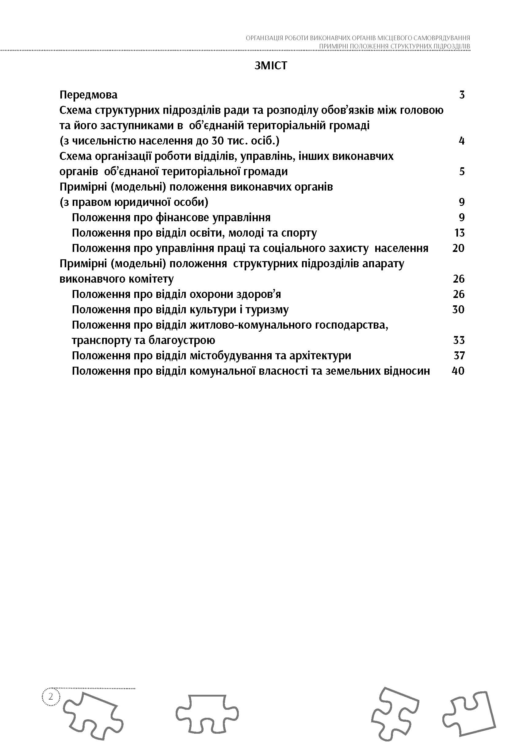
Асоціація розробила Примірні положення виконавчих органів місцевого самоврядування

Slide 7

ІІІ. Ресурсний вимір
розвитку молодіжної політики

Slide 8
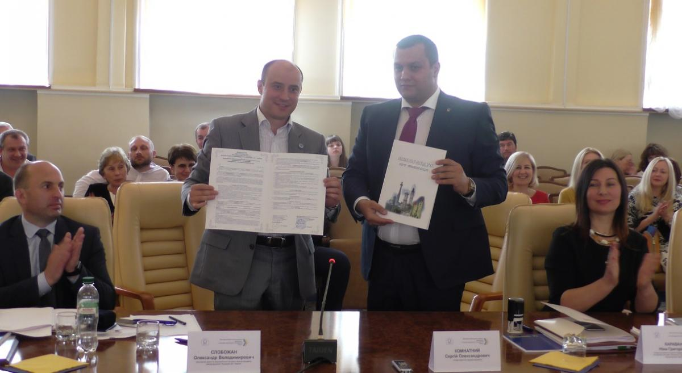
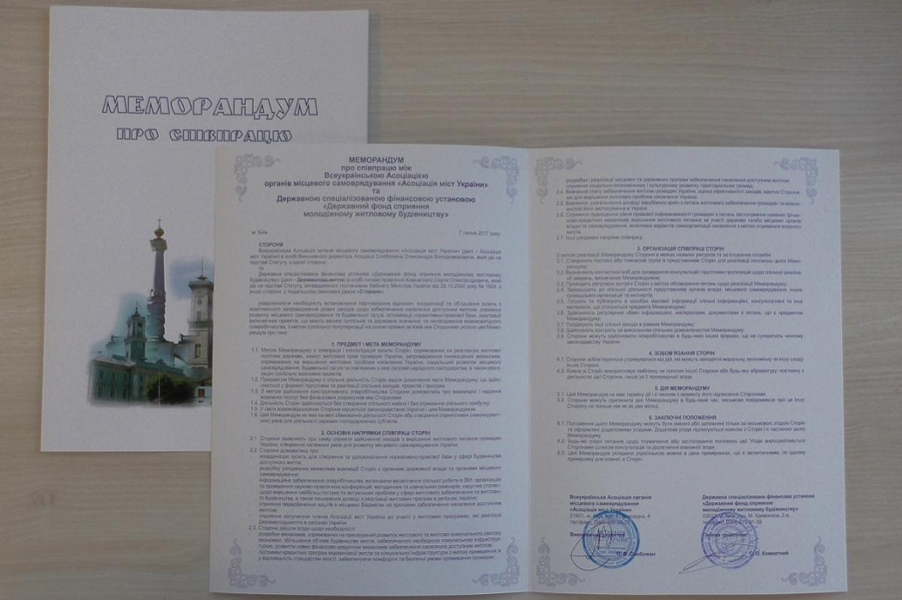
Асоціація активно співпрацює із Держмолодьжитло

Slide 9

ДЯКУЮ ЗА УВАГУ!

